Slide 1

电工电子技术
第8章
门电路和组合逻辑电路

Slide 2
主要内容 和 要求
基本门电路：4点 符号 逻辑表达式 逻辑状态表（真值表） 波形分析 具体的电路实现及分析不做过多要求。
逻辑代数
逻辑式的简化：公式法化简、图解化简法（卡洛图化简法）
逻辑电路的分析和综合：逻辑代数、分析步骤、综合步骤。
集成组合逻辑电路：加法器、编码器、译码器、数据选择器、数值比较器
本章要求
1. 掌握基本门电路的逻辑功能、逻辑符号、真值表和逻辑表达式。了解 TTL门电路、CMOS门电路的特点。
2. 会用逻辑代数的基本运算法则化简逻辑函数。
3. 会分析和设计简单的组合逻辑电路。理解加法器、编码器、译码器等常用组合逻辑
4. 学会数字集成电路的使用方法。

Slide 3
8.1 数字电路概述 组合逻辑电路和时序逻辑电路
复习
模拟电路：是处理模拟信号的电路。主要研究输入和输出信号之间的大小和相位等方面的关系。
电子
电路
数字电路：是处理数字信号的电路。主要研究输入和输出信号之间的逻辑关系。
中的信号
电子电路
模拟信号analog signal ：随时间连续变化的信号。
数字信号digital signal：时间上不连续的、离散的脉冲信号，是可以用二进制数0和1表示的信号。
组合逻辑电路combinational logical circuit：输出变量状态 完全由当时的输入变量的组合状态来决定，而与电路的原来状态无关，即，不具有记忆功能。
数
字
电
路
时序逻辑电路sequential logical circuit ：输出变量状态不仅由当时的输入变量的组合状态有关，而且还与电路的原来状态有关，即，具有记忆功能。

Slide 4
8. 1.1 模拟信号 数字信号
u
正弦波信号
产品数量的统计；
数字表盘的读数
t
u
u
锯齿波信号
t
t
研究模拟信号时，我们注重电路输入、输出信号间的大小、相位关系。相应的电子电路就是模拟电路，包括交直流放大器、滤波器、信号发生器等。
研究数字电路时注重电路输出、输入间的逻辑关系，因此不能采用模拟电路的分析方法。主要的工具是逻辑代数，电路的功能用真值表、逻辑表达式及波形图表示。
在模拟电路中，晶体管一般工作在放大状态。
在数字电路中，三极管工作在开关状态，即工作在饱和和截止状态。

Slide 5
脉冲信号
在电信号中指持续时间相对周期短得多的信号。
脉冲
信号
正脉冲:脉冲跃变后的值比初始值高
负脉冲:脉冲跃变后的值比初始值低
实际的矩形波
如：
0.9A
+3V
0
正脉冲
0.5A
A
0.1A
t_{p}
0
-3V
t_{r}
t_{f}
+3V
0
负脉冲
T
0
-3V
脉冲幅度 A
脉冲周期 T
如果规定高电平为“1”，低电平为“0”，称为“正逻辑”；反之称为“负逻辑”。
脉冲宽度 t_{p}
脉冲上升沿 t_{r}
脉冲下降沿 t_{f}
数字电路中，信号的幅度只取两个极限状态（高电位或低电位），不要求区分幅度的细微差异，因此易于分辨和储存，抗干扰能力强。

Slide 6
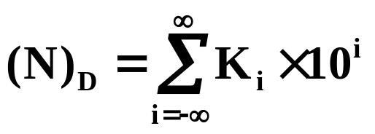

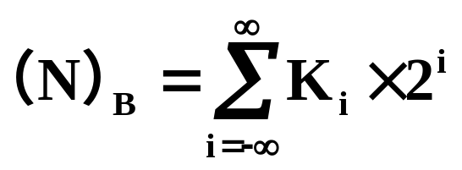

8.1.2 数字电路中数的表示方法-----数制
（1）十进制decimal system：十进制数码： 1、2、3、4、5、6、7、8、9、0。遵循逢十进一的规律。一个十进制数 N 可以表示成：
缺点：若在数字电路中采用十进制，必须要有十个电路状态与十个记数码相对应。这样将在技术上带来许多困难，而且很不经济。
（2）二进制binary system：二进制数码： 0、1。遵循逢二进一的规律。一个二进制数数 N 可以表示成：
（1001）_{B}=
=(9)_{D}
优点：用电路的两个状态---开关 来表示二进制数，数码存储和传输简单、可靠。
正逻辑：高电平=1，低电平=0；负逻辑：高电平=0，低电平=1
缺点：位数较多，使用不便；不合人们的习惯，输入时将十进制转换成二进制，运算结果输出时再转换成十进制数。

Slide 7
（3）十六进制hex和八进制octal system ：十六进制记数码：1、2、3、4、5、6、7、8、9、A(10)、B(11)、C(12)、D(13)、E(14)、F(15)
H
D
(4E6)_{H}=
4×16²+14 ×16¹+6 ×16⁰
=(1254)_{D}
B
O
(10011100101101001000)_{B}=
=(2345510)_{O}
(10 011 100 101 101 001 000)_{D}
从末位开始3位一组
2
3
4
5
5
1
0
B
H
(10011100101101001000)_{B}=
=(9CB48)_{H}
(1001 1100 1011 0100 1000)_{D}
从末位开始4 位一组
9
C
B
4
8
(0101 1001)_{B}=
[0×2⁷+1 ×2⁶+0 ×2⁵+1 ×2⁴+1 ×2³+0 ×2²+0 ×2¹+1 ×2⁰]_{D}
[(0×2³+1 ×2²+0 ×2¹+1 ×2⁰) ×16¹+(1 ×2³+0 ×2²+0 ×2¹+1 ×2⁰) ×16⁰]_{D}
=
=(59)_{H}

Slide 8
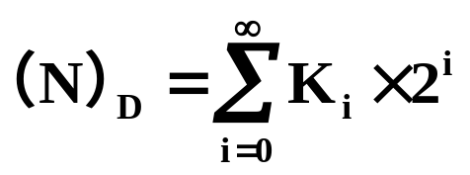
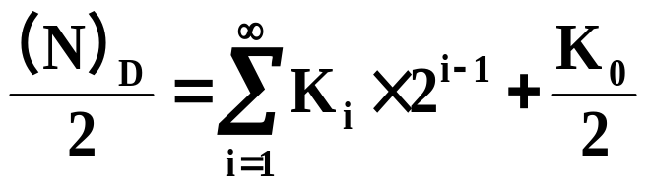
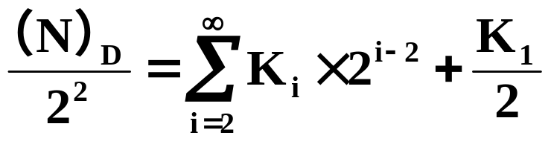
2. 十进制与二进制之间的互相转换
十进制转换为二进制
转换过程：
低位
两边除二，余第0位K₀
2
25
…余
1
…
K₀
2
12
…余
0
…
K₁
商两边除二，余第1位K₁
2
6
…余
0
…
K2
2
3
…余
1
…
K₃
十进制与二进制之间的转换，可以用二除十进制数，余数是二进制数的第0位，然后依次用二除所得的商，余数依次是K1、K2、……。
2
1
…余
1
…
K₄
0
高位
(25)_{D}=(11001)_{B}

Slide 9
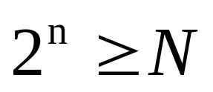
3. 二—十进制（BCD码） Binary-Coded-Decimal
输入信息
输出信息
数值
CPU处理信息：二进制代码
数值
编码
译码
文字符号
文字符号
编码：若要表示N个字符，所需二进制数的最小位数n：
编码可以有多种，数字电路中所用的主要是二–十进制码（BCD码）
在BCD码中，用四位二进制数表示0~9十个数码。四位二进制数最多可以表示16个字符，因此0~9十个字符与这16中组合之间可以有多种情况，不同的对应便形成了一种编码。这里主要介绍：
8421码 、2421码、 5421码、余3码
在BCD码中，十进制数 (N)_{D} 与二进制编码 (K₃K₂K₁K₀)_{B} 的关系可以表示为：
(N)_{D}= W₃K₃ +W₂K₂+W₁K₁+W₀K₀
W₃~W₀为二进制各位的权重。所谓的8421码，就是指各位的权重是8、4、2、1。

Slide 10
二进制数
自然码
8421码
2421码
5421码
余三码
0000
0
0
0
0
0001
1
1
1
1
0010
2
2
2
2
0011
3
3
3
3
0
0100
4
4
4
4
1
0101
5
5
2
0110
6
6
3
0111
7
7
4
1000
8
8
5
5
1001
9
9
6
6
1010
10
7
7
1011
11
5
8
8
1100
12
6
9
9
1101
13
7
1110
14
8
1111
15
9

Slide 11
8.2 晶体管的开关作用
模拟电路中，晶体管一般工作在放大状态。
数字电路中，三极管工作在开关状态，即饱和和截止状态。
u_{A}
+U_{CC}
3V
t
R_{C}
0V
R_{B}
u_{O}
u_{i}
T
u_{O}
t
饱和
截止
3V
+U_{cc}
0.3V
0V
+U_{CC}
+U_{CC}
R_{C}
u_{O} ≈ 0
用电平表示0、1
R_{C}
u_{O} ≈ U_{CC}
u_{O}
u_{O}
正逻辑：高电平=1，低电平=0
负逻辑；高电平=0，低电平=1
C
C
E
相当于
开关闭合
相当于
开关断开
E

Slide 12
8.2 逻辑门电路
8.2.1 分立元件门电路
逻辑门电路是数字电路中最基本的逻辑元件。所谓门就是一种开关，它能按照一定的条件去控制信号的通过或不通过。门电路的输入和输出之间存在一定的逻辑关系(因果关系)，所以又称为逻辑门电路。
8.2.1 分立元件门电路 由二极管、三极管等分立元件组成
8.2.2 TTL门电路 由三极管构成的集成门电路
8.2.3 CMOS门电路 由NMOS管和PMOS管构成集成门电路
相同的逻辑功能，可以用不同的电路实现。
8.2.1 分立元件门电路
门电路是用以实现逻辑关系的电子电路，与我们所讲过的基本逻辑关系相对应，门电路gate circuit主要有：与门、或门、与非门、或非门、异或门等。
在数字电路中，一般用高电平代表1、低电平代表0，即所谓的正逻辑系统。
注意：0和1可代表不同器件的不同状态。

Slide 13
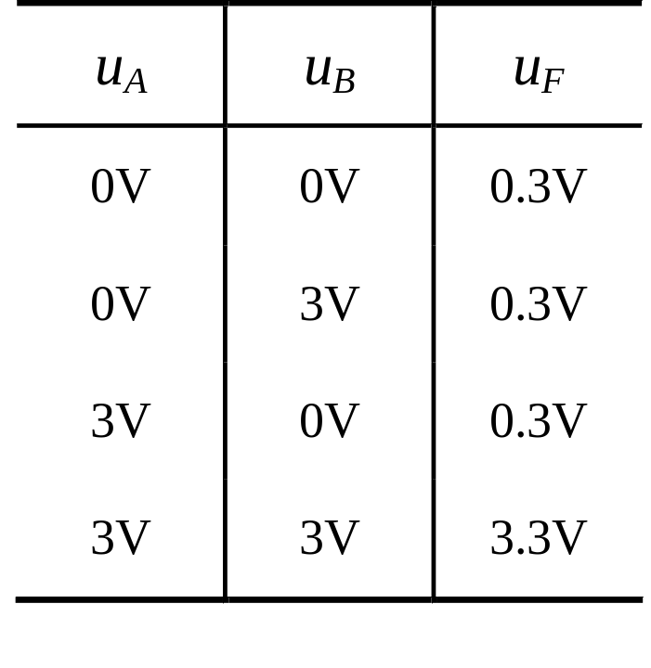
（1）“与”逻辑和与门
A、B、C条件都具备时，事件F才发生。例子：对于开关A、B、C：0代表断开，1代表接通。对于灯F： 0 代表暗， 1代表亮。
例子
逻辑符号
逻辑表达式
C
A
&
逻辑乘法
逻辑与
A
B
F
B
F=A•B•C
E
F
C
电平
设二极管饱和压降为0.3伏。
真值表
电路实现
A
B
C
F
+12V
0
0
0
0
0
0
1
0
0
1
0
0
D₁
0
1
1
0
A
F
1
0
0
0
1
0
1
0
D₂
1
1
0
0
B
1
1
1
1
有0出0，全1出1
二极管与门AND gate

Slide 14
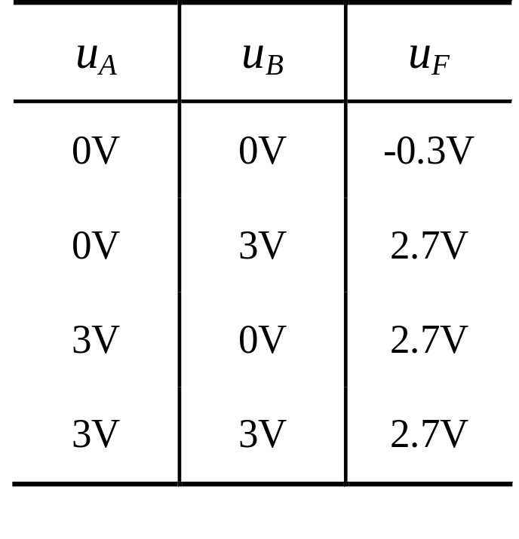
（2）“或”逻辑和或门
A、B、C只有一个条件具备时，事件F就发生。例子：对于开关A、B、C：0代表断开，1代表接通。对于灯F： 0代表暗，1代表亮。
例子
A
逻辑符号
逻辑表达式
B
A
≥1
逻辑加法
逻辑或
C
F
F=A+B+C
F
B
E
C
真值表
电路实现
电平
A
B
C
F
A
D₁
F
0
0
0
0
0
0
1
1
D₂
0
1
0
1
B
0
1
1
1
1
0
0
1
1
0
1
1
1
1
0
1
1
1
1
1
-12V
有1 出1 ， 全0出0
二极管或门OR gate

Slide 15
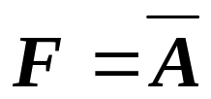
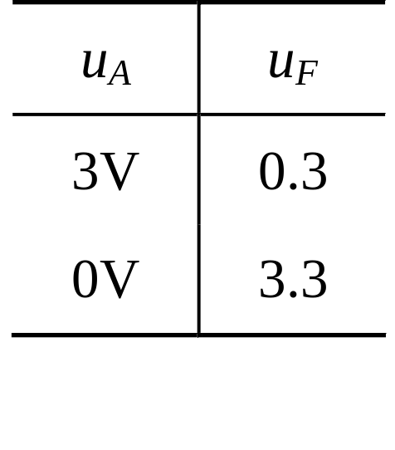
（3）“非”逻辑和非门
A条件具备时 ，事件F不发生；A不具备时，事件F发生。例子：对于开关A：0代表断开，1代表接通。对于灯F： 0代表暗，1代表亮。
例子
R
逻辑符号
逻辑表达式
逻辑非
逻辑反
A
1
F
E
A
F
真值表
电路实现
电平
+12V
+3V
A
F
0
1
R₁
D
1
0
F
A
R₂
嵌位二极管
入0出1 ，入1出0
三极管非门NOT gate

Slide 16


(4) 复合门电路
“或非” 门电路
“与非” 门电路
A
> 1
A
&
B
1
Y
B
1
Y
C
C
“或”门
“非”门
“与”门
“非”门
A
> 1
A
&
B
B
Y
Y
C
C
“或非”门
“与非”门
“与非” 门逻辑状态表
“或非” 门逻辑状态表
A
B
C
Y
A
B
C
Y
0
0
0
1
0
0
0
1
0
0
1
1
0
0
1
0
0
1
0
1
0
1
0
0
0
1
1
1
0
1
1
0
1
0
0
1
1
0
0
0
1
0
1
1
逻辑表达式：
1
0
1
0
逻辑表达式：
1
1
0
1
1
1
0
0
1
1
1
0
1
1
1
0
有“0”出“1”，全“1”出“0”
有“1”出“0”，全“0”出“1”

Slide 17
例：根据输入波形画出输出波形
> 1
A
&
A
Y₁
Y₂
B
B
A
B
Y₁
Y₂
有“0”出“0”，全“1”出“1”
有“1”出“1”，全“0”出“0”

Slide 18
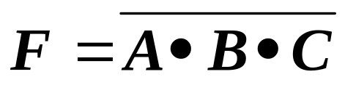
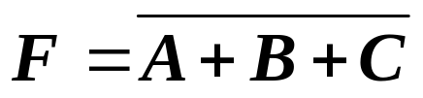
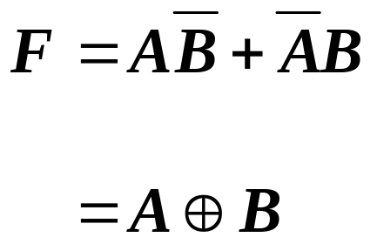
几种常用的逻辑关系逻辑
“与”、“或”、“非”是三种基本的逻辑关系，任何其它的逻辑关系都可以以它们为基础表示。
与非：条件A、B、C都具备，则F 不发生。有0出1，全1出0
A
&
F
B
C
A
或非OR：条件A、B、C任一具备，则F不 发生。有1出0，全0出1
≥1
F
B
C
异或：条件A、B有一个具备，另一个不具备则F 发生。
A
=1
F
B
分立元件门电路的缺点：1. 体积大、工作不可靠。2. 需要不同电源。3. 各种门的输入、输出电平不匹配。

Slide 19
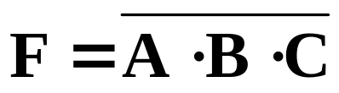

8.2.2 TTL集成门电路
TTL门电路是双极型集成电路，与分立元件电路相比，具有体积小、可靠性高、速度快的特点，而且输入、输出电平匹配，所以早已广泛采用。根据电路内部的结构，可分为DTL、TTL、HTL、MOS管集成门电路等。
TTL与非门
+5V
R₁
R₂
R₄
T₁ ：多发射极晶体管,具有“与 ”逻辑功能 P191
T₁
T₃
T₄
T₂
A
F
B
C
T₅
A
多发射极三极管
R₅
R₃
B
C
T₁等效电路
输入级
中间级
输出级

Slide 20



1 TTL与非门的基本原理
(1) 输入全为高电平“1”(3.6V)时
+5V
钳位2.1V
R₄
4.3V
R₁
R₂
T₁
截止
E结反偏
1V
T₃
T₄
T₂
A
Y
“1”
“0”
B
(3.6V)
T₅
C
(0.3V)
三个PN结
R₃
R₅
负载电流（灌电流）
导通需2.1V
输入全高“1”
输出为低“0”
T₂、T₅饱和导通
符合

Slide 21

(2) 输入端有任一低电平“0”(0.3V)
+5V
流过 E结的电流为正向电流
R₄
1V
R₁
R₂
T₁
负载电流（拉电流）
5V
T₃
T₄
T₂
A
Y
“1”
B
V_{Y}≈ 5-0.7-0.7
T₅
“0”
C
=3.6V
(0.3V)
三个PN结
R₃
R₅
导通需2.1V
T₂、T₅截止
输入有低“0”输出为高“1”
符合

Slide 22
2 TTL与非门的特性和技术参数
1、输出高电平U_{OH}、输出低电平U_{OL}
U_{OH}≥2.4V U_{OL} ≤0.4V 便认为合格。
典型值U_{OH}=3.4V U_{OL} ≤0.3V 。
2、阈值电压U_{T}
u_{i}<U_{T}时，认为u_{i}是低电平。
u_{i}>U_{T}时，认为u_{i}是高电平。
U_{T}=1.4V
二、输入、输出负载特性
1、前后级之间电流的联系
？
&
&

Slide 23
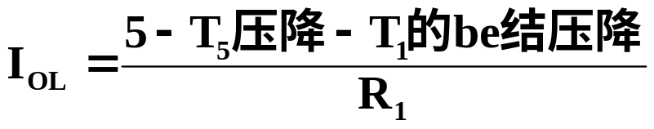
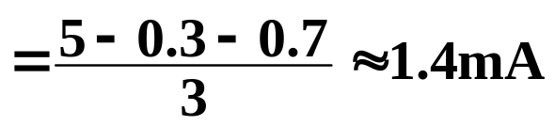
+5V
+5V
灌电流电流的计算
R₂
R₄
饱和
反偏
R₁
T₃
T₄
R₅
T₁
前级
后级
前级输出为 低电平时
+5V
+5V
流出前级电流I_{OH}（拉电流）
R₁
R₁
R₂
3k
前级输出为 高电平时
b₁
c₁
T₂
T₁
T₁
T₅
后级
前级
流入前级的电流I_{OL} 约 1.4mA (灌电流)
R₃

Slide 24
一、电压传输特性
+5V
测试电路
&
u_{i}
u₀
传输特性曲线
u₀(V)
U_{OH}
输出高电平
u₀(V)
U_{OH}
(3.4V)
“1”
输出低电平
理想的传输特性
U_{OL}
U_{OL}
(0.3V)
(0.3V)
1
2
3
u_{i}(V)
1
2
3
u_{i}(V)
阈值U_{T}=1.4V

Slide 25
二、 抗干扰能力
U_{O}/V
4
0.9U_{OH}
U_{O}/V
A
B
输入
高电平
电压U_{IH}
4
3
输入低电平
电压U_{IL}
A
B
3
2
U_{OFF}
2
允许叠加干扰
1
D
E
1
U_{ON}
0
D
E
1
2
3
U_{i} /V
0
允许叠加干扰
1
2
3
U_{i} /V
低电平噪声容限电压U_{NL}—保证输出高电平电压不低于额定值90%的条件下所允许叠加在输入低电平电压上的最大噪声（或干扰）电压。
U_{NL}=U_{OFF} –U_{IL}
高电平噪声容限电压U_{NH}—保证输出低电平电压的条件下所允许叠加在输入高 电平电压上的最大噪声（或干扰）电压。
U_{NH}=U_{IH}–U_{ON}
U_{OFF}是保证输出为额定高电平的90%时所对应的最大输入低电平电压。
U_{ON}是保证输出为额定低电平时所对应的最小输入高电平电压。

Slide 26
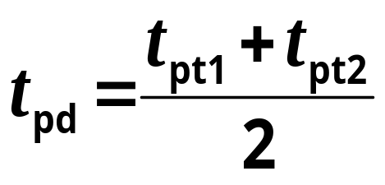
三、 平均传输延迟时间 t_{pd}
输入波形u_{i}
50%
50%
输出波形u_{O}
t_{pd1}
t_{pd2}
TTL的 t_{pd} 约在 10ns ~ 40ns，此值愈小愈好。
越小，说明门的开关速度越快

Slide 27
四、扇出系数N_{O}
指一个“与非”门能带同类门的最大数目，它表示带负载的能力。对于TTL“与非”门 N_{O} ≥ 8。
*1.关于电流的技术参数
名称及符号
含义
输入为低电平时流入输
输入低电平电流
I
iL
入端的电流
-1
.4mA
。
输入为高电平时流入输
输入高电平电流
I
iH
入端的电流
几十
μ
A
。
当
I
> I
时，输
I
及其极限
I
OL
OL(max)
OL
OL
（
max
）
入不再是低电平。
当
I
>I
时，输
I
及其极限
I
OH
OH(max)
OH
OH (max)
出不再是高电平。

Slide 28
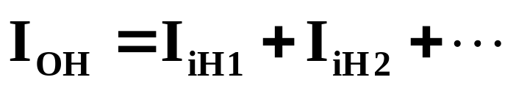
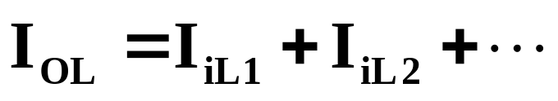
*2、扇出系数:与门电路输出驱动同类门的个数
例如：
前级输出为 低电平时
R₁
+5V
I_{iL1}
R₂
3k
T₁
b₁
I_{OL}
I_{iL2}
c₁
T₂
T₂
T₁
T₅
I_{iL3}
例如：
前级输出为 高电平时
T₃
I_{iH1}
R₃
流入前级的电流I_{OL} (灌电流)
+5V
R₂
T₁
R₄
I_{iH2}
T₃
T₂
T₄
I_{OH}
I_{iH3}
R₅
T₃
流出前级电流I_{OH}（拉电流）
前级

Slide 29
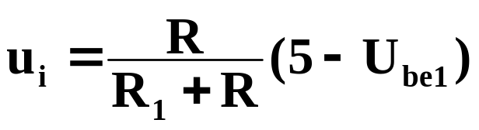
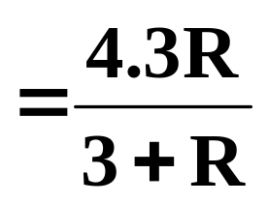
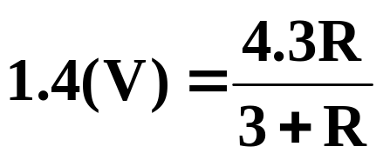

*3、输入端接一电阻R接地
R较小时
R₁
+5V
“1”,“0”？
R₂
R₄
u_{i}<U_{T} T₂不导通，输出高电平。
3k
b₁
c₁
T₃
T₂
T₄
T₁
F
R₅
R
u_{i}
T₅
R₃
R增大
R_{临界}=1.45KΩ
R↑→u_{i}↑→u_{i}=U_{T}时，输出低电平。
说明
说明
1、悬空的输入端相当于接高电平。
2、为了防止干扰，可将悬空的输入端接高电平。

Slide 30
3 其它类型的TTL门电路
*1 集电极开路的与非门（OC门）
A
&
Y
B
C
1. 电路
逻辑符号
+5V
U
R₁
R₂
无T₃,T₄
R_{L}
T₁
T₂
A
Y
B
T₅
C
R₃
集电极悬空

Slide 31
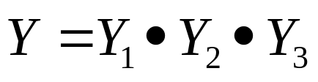
OC门的特点
1.输出端可直接驱动负载
2.几个输出端可直接相联，
实现“线与”功能
+24V
如：
U
A₁
&
“0”
Y₁
KA
“1”
B₁
A
&
C₁
R_{L}
B
Y
A₂
&
“0”
Y₂
C
B₂
C₂
Y
KA
“0”
A₃
&
“0”
Y₃
~220
B₃
C₃
Y₁、Y₂、Y₃任一为0，Y=0

Slide 32
1.输出端可直接驱动负载
2.几个输出端可直接相联，
实现“线与”功能
+24V
如：
U
KA
A₁
&
Y₁
0
B₁
A
&
“1”
C₁
R_{L}
B
Y
A₂
&
C
“0”
Y₂
B₂
KA
C₂
Y
“1”
A₃
&
~220
“0”
Y₃
B₃
C₃
Y₁、Y₂、Y₃全为1，Y=1
问题
1、如何确定上拉电阻R_{L}?（R_{L(max)} R_{L(min)}）
参考：阎石《数字电子技术基础》P80
2、一般的TTL与非门能否线与？
参考：杨福生《电子技术》P320

Slide 33
*２ 三态输出与非门
+5V
E---控制端
R₁
R₂
R₄
E
D
T₃
T₂
T₄
A
T₁
B
R₅
F
当E=1时，实现正常的“与非”逻辑关系;
当E=0时，输出 F处于开路状态，也称为高阻状态。
T₅
R₃

Slide 34
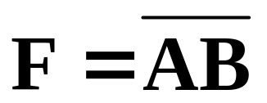
截止
1
+5V
R₁
R₂
R₄
E
D
T₃
T₂
T₄
A
T₁
B
R₅
F
T₅
当E=1时，实现正常的“与非”逻辑关系;
R₃

Slide 35
导通
截止
0
+5V
R₁
R₂
R₄
E
D
高阻态
T₃
T₂
T₄
A
T₁
B
R₅
F
T₅
当E=0时，输出 F处于开路状态，也称为高阻状态。
R₃
截止

Slide 36
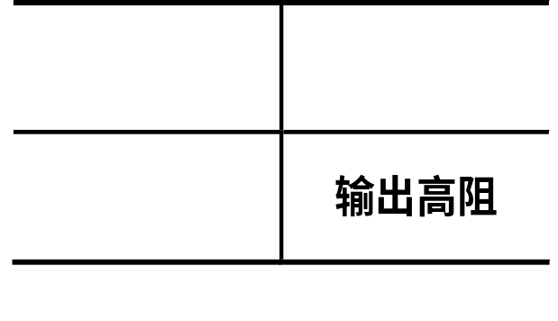





逻辑符号
功能表
功能表
A
B
EN
Y
A
&
× × 1 高阻
F
B
0 0 0 1
E
EN
0 1 0 1
1 0 0 1
低电平有效
1 1 0 0
×表示任意态
逻辑符号
功能表
功能表
A
B
EN
Y
A
&
× × 0 高阻
B
F
0 0 1 1
E
EN
0 1 1 1
1 0 1 1
高电平有效
1 1 1 0
×表示任意态

Slide 37
三态门应用：
三态门主要作为TTL电路与总线间的接口电路 ，速度很快。可实现用一条总线分时传送几个不同的数据或控制信号。
如图所示：
A₁
&
B₁
E₁
E₁、E₂、E₃分时接入高电平，
使得，三个门的输出分时接入总线，传送数据。
０
总线
A₂
&
B₂
E₂
１
A₃
&
B₃
０
E₃

Slide 38
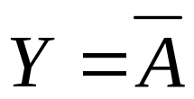

8.2.3 CMOS门电路
1.CMOS“非”门电路
A=“1”时，T₁导通， T₂截止，Y=“0”
负载管
+U_{DD}
G
S
PMOS管
T₂
D
A
Y
CMOS 管
D
T₁
(互补对称管)
NMOS管
G
S
A=“0”时，T₁截止， T₂导通，Y=“1”
驱动管

Slide 39

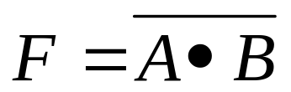
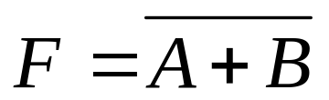
2. CMOS或非门电路
3. CMOS与非门电路
截止
导通
+U_{DD}
+U_{DD}
B“1”
S
G
S
B
G
T₄
T₃
T₄
“1”
全“0”
D
A
D
Y
B
“0”
T₃
T₂
“0”
B“0”
D
Y
D
“1”
A
G
T₁
T₁
全“1”
G
T₂
S
S
截止
导通

Slide 40


8.2.4 几个实际问题
1. CMOS门电路与TTL门电路性能的比较
(1) 静态功耗低（每门只有10⁻⁵mW, TTL每门10mW)
(1) 速度快
(2) 抗干扰能力强
(2) 抗干扰能力强
(3) 扇出系数大
(3) 带负载能力强
(4) 允许电源电压范围宽 ( 3 ~ 18V )
2. 门电路多余输入端的处理
一般不允许多余输入端悬空（相当于高电平）以防引入干扰信号。
(1) 对与逻辑门电路，应将多余端经电阻（1~3K)或直接接正电源。
(2) 对或逻辑门电路，应将多余端接地。
(3) 若前级有足够的驱动能力，可将多余端与信号输入端联在一起。

Slide 41




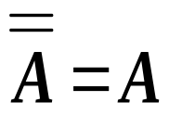
8.3 组合逻辑电路的分析和综合
8.3.1逻辑代数的基本运算法则与定理
将逻辑门电路组合起来，可构成组合逻辑电路。
分析
分析设计逻辑电路的数学工具是逻辑代数（也称布尔代数）。
电路 结构
输入输出之间的逻辑关系
综合
任务要求
最简单的逻辑电路
设计
8.3.1逻辑代数的基本运算法则与定理
注意：逻辑代数和普通代数的区别:1，取值只有0、1,表示逻辑状态;2,表示的是逻辑关系，而非数量关系。
一、基本运算规则
自等律:
A+0=A A · 1=A ； A+1=1 * A · 0 =0 · A=0
0-1律:
重叠律*
互补律*
二、基本代数规律
还原律*
交换律
A+B=B+A
A• B=B • A
结合律
A+(B+C)=(A+B)+C=(A+C)+B
A• (B • C)=(A • B) • C
分配律
A(B+C)=A • B+A • C
A+B • C=(A+B)(A+C)
普通代数不适用!

Slide 42
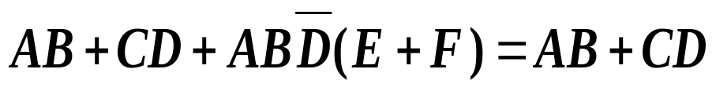

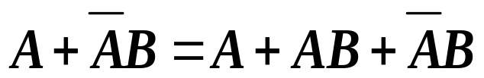
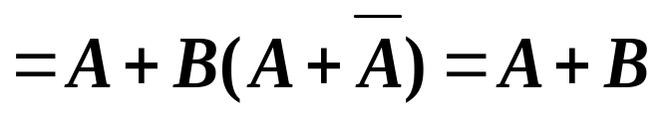


三、吸收律
A+AB=A
A(A+B)=A
被吸收
1.原变量的吸收：
例子
证明：
A+AB=A(1+B)=A•1=A
2.反变量的吸收：
例子
被吸收
证明：
A
+
A
BC
+
DC
=
A
+
BC
+
DC
3.混合变量的吸收：
1
吸收
证明：
吸收
例子

Slide 43
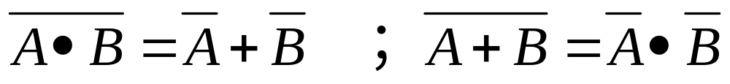


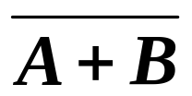
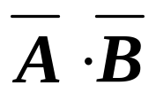
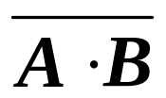
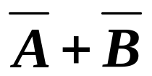
四、 反演律
非常常用
证明：可以用列真值表的方法证明
A
B
0
0
1
1
1
1
1
1
0
1
1
0
0
0
1
1
1
0
0
1
0
0
1
1
1
1
0
0
0
0
0
0
逻辑代数的证明方法
1，列真值表（逻辑状态表）证明。
2，利用逻辑代数的各种定律进行推导证明。

Slide 44
8.3.2 逻辑函数表示方法
逻辑函数的4种表示法。可以互相转换：
1，逻辑状态表 2，逻辑函数式 3，逻辑图 4，卡诺图
举例说明这四种表示方法。
例：有一T形走廊，在相会处有一路灯，在进入走廊的A、B、C三地各有控制开关，都能独立进行控制。任意闭合一个开关，灯亮；任意闭合两个开关，灯灭；三个开关同时闭合，灯亮。设A、B、C代表三个开关（输入变量）；Y代表灯（输出变量）。
设：开关闭合其状态为“1”，断开为“0”灯亮状态为“1”，灯灭为“0”

Slide 45

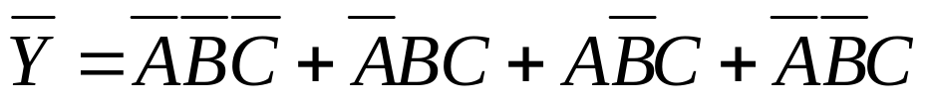
设：开关闭合其状态为“1”，断开为“0”灯亮状态为“1”，灯灭为“0”
1. 逻辑状态表：把输入、输出变量的所有逻辑状态（“1”或“0”）以表格形式来表示逻辑函数。注意：不能漏掉一种组合。
三输入变量,八种组合状态；n输入变量,2^{n}种组合状态
2. 逻辑式
用“与”“或”“非”等运算来表达逻辑函数的表达式。
由逻辑状态表写出逻辑式
逻辑状态表
一种组合中，输入变量之间是“与”关系.
A B C Y
取 Y=“1”( 或Y=“0” ) 列逻辑式
0 0 0 0
取 Y = “1”
0 0 1 1
0 1 0 1
各组合之间
是“或”关系
对应于Y=1，若输入变量为“1”，则取输入变量本身(如 A )；若输入变量为“0”则取其反变量(如 A )。
0 1 1 0
1 0 0 1
1 0 1 0
1 1 0 0
1 1 1 1
取 Y = “0”

Slide 46

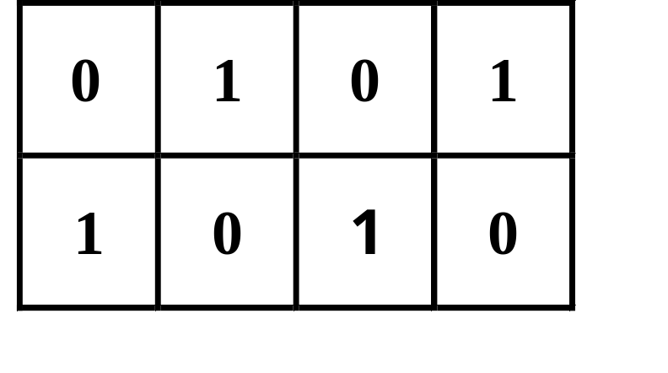

3. 逻辑图
&
A
A
&
把相应的逻辑关系用逻辑符号和连线表示出来。即设计出来的电路图。
B
&
&
B
>1
Y
&
C
&
C
&
BC
00
01
11
10
*4，卡诺图？
A
0
在逻辑状态表的基础上，把输入变量的各种组合及对应的输出值按一定的规则画成阵列图。
1
  如何由真值表 、卡诺图、逻辑图 得到逻辑函数式 ？

Slide 47
一、真值表
真值表：将输入、输出的所有可能状态一一对应地列出。
逻辑状态表
A B C Y
n个变量有2^{n}个组合，一般按二进制的顺序列出，输出与输入状态一一对应，列出所有可能状态。
0 0 0 0
0 0 1 1
取 Y = “1”
两个函数式等效
0 1 0 1
0 1 1 0
取 Y = “0”
1 0 0 1
1 0 1 0
1 1 0 0
1 1 1 1

Slide 48
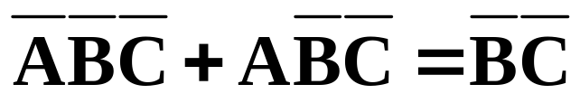
二、逻辑函数式
把逻辑函数的输入、输出关系写成与、或、非等逻辑运算的组合式，即逻辑代数式，称为逻辑函数式，我们通常采用“与或”的形式。比如：
若表达式中的某个乘积项包含了所有变量的原变量或反变量，则这一项称为最小项，其特点是每个输入变量均在其中以原变量和反变量形式出现一次，且仅一次。上式中每一项都是最小项。
若两个最小项只有一个变量以原、反区别，称它们逻辑相邻。
逻辑相邻
逻辑相邻的项可以合并，消去一个因子

Slide 49
8.3.3 逻辑函数的化简
化简的意义：
  由逻辑状态表直接写出的逻辑式及由此画出的逻辑图，一般比较复杂；若经过简化，则可使用较少的逻辑门实现同样的逻辑功能。从而可节省器件，降低成本，提高电路工作的可靠性。
  -利用逻辑代数变换，可用不同的门电路实现相同的逻辑功能。
化简的任务：得到逻辑函数的最简式。
化简的原则
  1.逻辑电路所用的门最少;
  2.各个门的输入端要少;
  3.逻辑电路所用的级数要少;
  4.逻辑电路要能可靠工作.
化简的方法
  1. 公式法化简
  2. 利用卡诺图化简

Slide 50
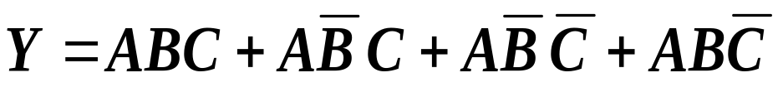
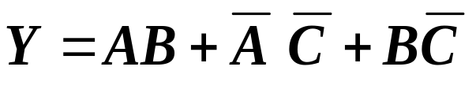
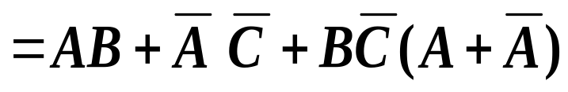
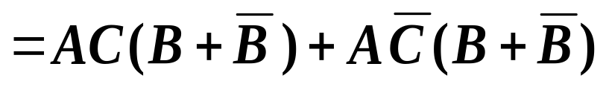
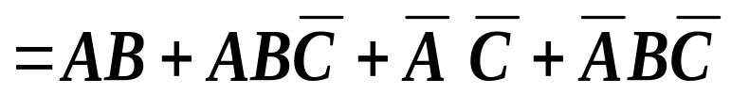
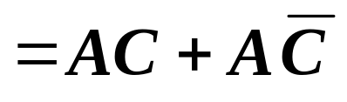

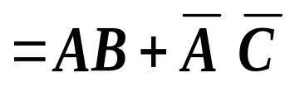

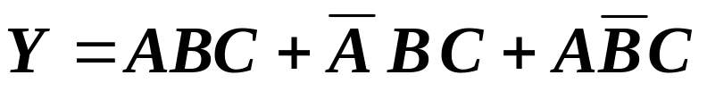
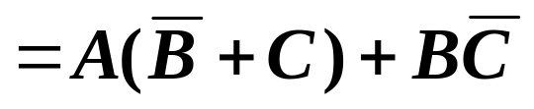
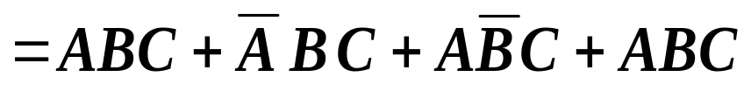





一、公式法化简
利用逻辑代数的基本公式和定理。灵活运用。直至最简式。
（1）并项法
（2）配项法
例1
例2
（3）加项法
（4）吸收法
例3
例4
吸收

Slide 51







例5：
提出AB
=1
提出A
反变量吸收
例6：
反演
配项
被吸收
被吸收

Slide 52







8.3.4 组合逻辑电路的分析
分析
已知逻辑电路
输入输出之间的逻辑关系
注意：一定的电路只能实现一定的功能
分析步骤：
1.由给定的逻辑电路写出输出端逻辑表达式。
2.用逻辑代数或卡诺图对逻辑表达式进行化简。
3.列出逻辑状态表。
4. 分析逻辑功能，得出结论。
1. 写出逻辑表达式。
例1：分析下图的逻辑功能。
&
2.用逻辑代数化简。
A
&
&
F
B
&

Slide 53






异或门
同或门
(3) 列逻辑状态表
(4) 分析逻辑功能
输入相同输出为“0”，输入相异输出为“1”，
称为“异或”逻辑关系。这种电路称“异或”门。
A
B
Y
0
0
0
0
1
1
0
1
Y= AB +AB
A
=1
1
逻辑式
Y
1
1
0
=A B
B
逻辑符号
相同为“0”；不同为“1”
A
=1
A
B
Y
Y
逻辑式
B
0
0
1
A
逻辑符号
0
1
0
&
&
F
1
0
0
B
1
1
1
1
&
化简 略
相同为“1”；不同为“0”
1

Slide 54
例3：已知A、B 的波形，分析下图的逻辑功能。给出各点的波形。
打开
选通电路
A
&
2
选通A信号
1
M
&
4
Y=AC • BC
=AC +BC
F
=1
1
1
0
&
3
被封锁
B
A
1
&
2
1
选通B信号
被封锁
M
0
&
4
F
=0
1
1
&
3
B
打开

Slide 55
8.3.5 组合逻辑电路的综合
综合（设计）
根据逻辑功能要求
最简单的逻辑电路
注意：一定的功能可以由不同的电路实现
分析步骤：
1.根据逻辑要求，指定实际问题的逻辑含义，列出逻辑状态表。
2.根据逻辑状态表，写出逻辑表达式。
3.用逻辑代数或卡诺图对逻辑表达式进行化简。逻辑表达式越简单，则设计的逻辑电路使用元件少、线路合理，工作可靠
4. 画出逻辑电路图。
例：设计三人表决电路（A、B、C）。每人一个按键，如果同意则按下，不同意则不按。结果用指示灯表示，多数同意时指示灯亮，否则不亮。
1. 指明逻辑符号取“0”、“1”的含义。三个按键A、B、C按下时为“1”，不按时为“0”。输出量为 F，多数赞成时是“1”，否则是“0”。根据题意列出真值表。

Slide 56











3、化简
或由卡诺图可得相同结果
1、逻辑状态表（真值表）
4、根据逻辑表达式画出逻辑图。
A
B
&
2、写出逻辑表达式
C
F
&
≥1
由逻辑状态表写逻辑表达式的方法，要求熟练掌握
&
若要求用与非门实现，怎么办？

Slide 57



若用与非门实现
A
&
B
&
&
C
F
&
结论：若要求用指定类型的门实现时，需要将最简表达式转化，
直到所有的门都为指定类型门为止。

Slide 58
8.4 数字集成组合逻辑电路
8.4.1 加法器adder
8.4.1 加法器：1.半加器 2.全加器 3多位全加器
8.4.2 编码器：1.二进制编码器 2.二-十进制编码器
8.4.3 译码器与数码显示： 1.二进制译码器 2.二-十进制译码器 3.显示译码器
8.4.4 数据选择器
8.4.5 数值比较器
例子：A=1101, B=1001, 计算A+B
1 1 0 1
6.6.1 加法器adder
+
1 0 0 1
1
0
0
1
加法运算的基本规则：
1
0
1
1
0
（1）逢二进一。
（2）最低位是两个数最低位的相加，不需考虑进位。
（3）其余各位都是三个数相加,包括加数、被、加数和低位来的进位。
（4）任何位相加都产生两个结果：本位和、向高位的进位。

Slide 59



1 半加器half adder
半加运算不考虑从低位来的进位
A---加数；B---被加数；S---本位和；C---进位。
真值表
逻辑表达式
逻辑图
逻辑符号
A
•
=1
S
A
S
•
∑
B
B
C
&
C
CO

Slide 60








2 全加器full adder
相加过程中，既考虑加数、被加数又考虑低位的进位位。
A_{i}---加数；B_{i}---被加数；C_{i-1}--低位的进位；S_{i}---本位和；C_{i}---进位。
真值表
逻辑表达式
A_{i}
B_{i}
C_{i-1}
S_{i}
Ci
0
0
0
0
0
0
0
1
1
0
0
1
0
1
0
0
1
1
0
1
1
0
0
1
0
1
0
1
0
1
1
1
0
0
1
1
1
1
1
1
半加和：
逻辑表达式化简
所以：

Slide 61
逻辑表达式
其中
逻辑图：半加器构成的全加器
逻辑符号
A_{i}
A_{i}
S_{i}
∑
∑
B_{i}
CO
B_{i}
C_{i}
C_{i-1}
CI
CO
S_{i}
∑
C_{i-1}
≥ 1
CO
C_{i}

Slide 62
3 多位全加器
U_{cc}
2a_{n}
2b_{n}
2c_{n-1}
2c_{n}
2s_{n}
全加器SN74LS183的管脚图
14
SN74H83
1
1a_{n}
1b_{n}
1c_{n-1}
1c_{n}
1s_{n}
GND
应用举例：用一片SN74LS183构成两位串行进位全加器。
D₂
C
D₁
串行进位
s_{n}
c_{n}
s_{n}
c_{n}
全加器
全加器
a_{n}
b_{n}
c_{n-1}
a_{n}
b_{n}
c_{n-1}
A₂
B₂
A₁
B₁

Slide 63
8.4.2 编码器coder
编码
编码：就是赋予选定的一系列二进制代码以固定的含义。
信号
二进制代码
译码
N个
2^{n}≥ N
n位 2^{n}组合
（1）二进制编码器
编码器:具有编码功能的逻辑电路
n个二进制代码(n位二进制数)有2^{n}种不同的组合，可表示2^{n}个信息。
要表示N个信息所需的二进制代码应满足2^{n}≥ N
为什么用二进制编码，而不用十进制编码？
编码器设计。 与设计一般的组合逻辑电路相同
1，首先定义逻辑含义，并列出状态表；
2，然后写出逻辑表达式并进行化简； 3，最后画出逻辑图。

Slide 64





例：用与非门组成三位二进制编码器--- 八线 - 三线编码器
解：(1) 分析要求：输入有8个信号I₁∼I₈ 且0有效，即 N=8，根据 2^{n} ≥ N 的关系，即 n =3，即输出为F₁、F₂、F₃三位二进制代码。
1，真值表
3，8-3编码器逻辑图
F₃
F₂
F₁
&
&
&
I₁
I₂
I₃
I₄
I₅
I₆
I₇
2，逻辑表达式及化简
I₈
与P208的图6.6.4不同，why？

Slide 65





（2）二---十进制编码器
将十个状态（对应于十进制的十个代码）编制成BCD码。
需要几位输出？
十个输入
四位
输入：I₀ ∼ I₉。按下为1，松开为0。即1有效。
输出：F₃ ∼ F₀ 高电平为1，低电平为0，列出状态表如下：
1，真值表
（不同于表8.4.3 8421编码表）
2，逻辑表达式
3，逻辑图略
优先编码器？

Slide 66
8.4.3 译码器code translator 和数码显示
译码是编码的逆过程，即将某个二进制翻译成电路的某种状态。
（1）二进制译码器
将n种输入的组合译成2^{n}种电路状态。也叫n---2^{n}线译码器。
译码器的输入
一组二进制代码
译码器的输出
一组高低电平信号
译码器设计。 与设计一般的组合逻辑电路相同
1，首先定义逻辑含义，并列出状态表；
2，然后写出逻辑表达式并进行化简； 3，最后画出逻辑图。

Slide 67





1.二进制译码器
2-4线译码器 例 74LS139
3-8线译码器 例 74LS138
二-十进制译码器 P215
2-4线译码器74LS139的内部线路
&
A₁
&
输出
&
A₀
输入
&
控制端

Slide 68
















74LS139管脚图 双 2/4 线译码器
139功能表
输 入
输 出
S
A₁
A₀
Y₃
Y₂
Y₁
Y₀
1
×
×
1
1
1
1
0
0
0
1
1
1
0
0
0
1
1
1
0
1
0
1
0
1
0
1
1
0
1
1
0
1
1
1
S 是使能端
一片139种含两个2-4译码器
S = 0时译码器工作
输出低电平有效

Slide 69











例：利用线译码器分时将采样数据送入计算机。
总线
三态门
三态门
三态门
三态门
A
B
C
D
2-4线译码器

Slide 70
工作原理：（以A₀A₁=00为例）
总线
脱离总线
数据
三态门
三态门
三态门
三态门
全为1
A
B
C
D
0
2-4线译码器
00

Slide 71
3.显示译码器
在数字系统中，常常需要将运算结果用人们习惯的十进制显示出来，这就要用到显示译码器。
二-十进制编码
显示译码器
显示器件
a
1. 辉光数码管 P216
2. 半导体数码显示 P216
f
g
b
2. 半导体数码显示常用的七段显示器件
c
e
高电平时发光
+
d
低电平时发光
a
b
c
d
e
f
g
a
b
c
d
e
f
g
共阴极接法
共阳极接法

Slide 72
显示器件：七段显示器件
a
a b c d e f g 数字
1 1 1 1 1 1 0 0
f
b
0 1 1 0 0 0 0 1
g
1 1 0 1 0 1 1 2
c
1 1 1 1 0 0 1 3
e
0 1 1 0 0 1 1 4
1 0 1 1 0 1 1 5
d
1 0 1 1 1 1 1 6
1 1 1 0 0 0 0 7
1 1 1 1 1 1 1 8
1 1 1 1 0 1 1 9
Notes:
万泉新新家园6-3-602，361，362，367终点站。

Slide 73
七段显示译码器
功能：把二--十进制代码译成对应的七个字段信号驱动数码管，显示出相应的十进制数码。注意：对应共阴极接法或共阳极接法，应选用不同的译码器。
显示译码器和显示器件连接图
二
十进制代码
七段译码显示器
七段显示器件
1
a
Q₀
1
1
译码器
b
4位
Q₁
0
1
c
7个
1
d
0
Q₂
0
e
1
Q₃
1
f
1
g
(共阴极)

Slide 74
七段显示译码器状态表
输 入
输 出
显示数码
Q₃ Q₂ Q₁ Q₀
a b c d e f g
a
0 0 0 0 1 1 1 1 1 1 0 0
f
b
0 0 0 1 0 1 1 0 0 0 0 1
g
0 0 1 0 1 1 0 1 1 0 1 2
e
c
0 0 1 1 1 1 1 1 0 0 1 3
d
0 1 0 0 0 1 1 0 0 1 1 4
0 1 0 1 1 0 1 1 0 1 1 5
0 1 1 0 1 0 1 1 1 1 1 6
0 1 1 1 1 1 1 0 0 0 0 7
1 0 0 0 1 1 1 1 1 1 1 8
1 0 0 1 1 1 1 1 0 1 1 9

Slide 75
+5V
A₁
1
16
+U_{CC}
LT
a
A₂
2
15
a
RBI
BI
b
LT
3
14
b
来
A₃
自
c
BI
4
13
c
A₂
CT 74LS247
计
d
RBI
5
12
d
A₁
CT74LS247
数
e
A₃
6
11
e
A₀
器
A₀
f
7
10
f
g
GND
8
9
g
BS204
510Ω×7
CT74LS247型译码
器的外引线排列图
七段译码器和数码管的连接图

Slide 76
电工电子技术
第8章
门电路和组合逻辑电路
结束

